Slide 1
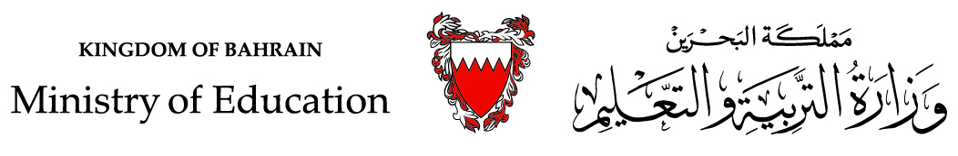

أَرْكانُ الإِسْلام
صفحة 31 إلى 33
التربية الإسلامية/ الجزء الثاني
الصف الثاني الابتدائي
الفصل الدراسي الثاني
وزارة التربية والتعليم –الفصل الدراسي الثاني 2020-2021م

Slide 2

أركان الإسلام - التربية الإسلامية
أهداف الدرس:
يُتَوَقَّعُ منَ الطَّالبِ بعد نِهايةِ الدَّرسِ أَن:
1- يُعَدِّدَ أَرْكانَ الإِسلامِ الخمْسَة.
2- يُبَيّنَ الْمَقصودَ بِكُل ركنٍ مِنْها.
3- يَحفظَ الحديثَ الشّريف: (بُنِيَ الإِسلام على خمس..).
وزارة التربية والتعليم –الفصل الدراسي الثاني 2020-2021م

Slide 3
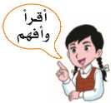
أركان الإسلام - التربية الإسلامية
اجْتَمَعَت الأُسرةُ بَعد صَلاة الْمَغرب، فَقَالَ الأبُ: هَل تَعْرِفونَ ما أَركانُ الإِسلام؟
نعم، فَقَد دَلَّنا عليها الرسولُ ﷺ في الحديثِ الشّريف الذي يقولُ فيه: (بُنِيَ الإِسلامُ على خَمسٍ، شَهادَةِ أنْ لا إِلهَ إِلا اللهُ، وَأَنَّ مُحَمَّدًا عَبْدُهُ وَرَسولُهُ، وَإِقامِ الصَّلاةِ، وَإيتاءِ الزَّكاةِ، وَحَج الْبيت، وَصَوْمِ رَمَضان).
الأُمّ:
إِن هذا الحديث قد اشْتَمَلَ على أركان الإسلام الخمسة، التي لا يصحُّ الإسلامُ إلا بها. فَهَلْ تَعْرِفون ما يعنيه كُلُّ ركنٍ منها؟
الأَب:
وزارة التربية والتعليم –الفصل الدراسي الثاني 2020-2021م

Slide 4
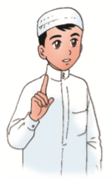
أركان الإسلام - التربية الإسلامية
سعيد
الرُّكن الأول
الشَهادتان
(شَهادَةُ أن لا إله إلا اللهُ وَأَنَّ محمدًا رَسولُ الله).
أي أنه لا مَعْبود بحق إلا الله، وَأَنَّ محمدًا رسولُ الله إلى الناس جميعًا.
وزارة التربية والتعليم –الفصل الدراسي الثاني 2020-2021م

Slide 5
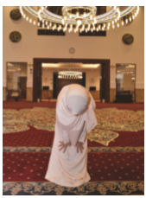
أركان الإسلام - التربية الإسلامية
ليلى
الرُّكن الثاني
إقامُ الصّلاة
أن يؤَدي المسلمُ خمسَ صَلَواتٍ في اليوم والليلة:
(الفَجر، والظُّهر، والعَصر، والمَغرب، والعِشاء).
الأب
وماذا يعني الركنُ الثاني (إقام الصلاة)؟
بارَكَ اللهُ فيكِ يا ابنتي، فالصلاةُ عمودُ
الدين، تنهى المسلمَ عن معصية الله تعالى.
الأمّ
وزارة التربية والتعليم –الفصل الدراسي الثاني 2020-2021م

Slide 6
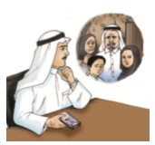
أركان الإسلام - التربية الإسلامية
الأب
وماذا يعني الركنُ الثالث(إيتاءُ الزكاة)؟
رباب
الرُّكن الثالث
إِيتاء الزكاة
أن يُعطيَ الأَغْنياءُ الفقراء جزءًا مُعينًا مِن أموالهم، ففي ذلك ما يُسعدُ الفُقَراءَ ويجزي الأغنياءَ ثواب عملهم.
وزارة التربية والتعليم –الفصل الدراسي الثاني 2020-2021م

Slide 7
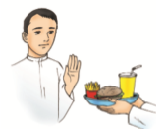
أركان الإسلام - التربية الإسلامية
الرُّكن الرابع
الأم
صومُ رَمَضان
وفيه يَمْتَنِعُ المسلمُ عن الطعامِ والشراب، من طلوع الفَجْرِ إلى غروبِ الشّمس. وعندما يصومُ المسلمُ الغنيُّ يُحسُّ بحاجة أخيه الفقير، فَيُقَدِّمُ إليه العونَ والمساعدة.
وزارة التربية والتعليم –الفصل الدراسي الثاني 2020-2021م

Slide 8
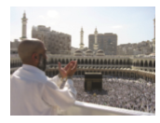
أركان الإسلام - التربية الإسلامية
الرُّكن الخامس
الأب
الحَجُّ إلى بيتِ الله الحرام
بمكة، مرة واحدةً في العمرِ على المسلم القادر، وفي الحجِّ يجتمعُ المسلمون فيتعارفون، ويشعُرون بالمساواة بينهُم.
وزارة التربية والتعليم –الفصل الدراسي الثاني 2020-2021م

Slide 9

أركان الإسلام - التربية الإسلامية
أَتَعَلَم مِن الدَّرس أَنَّ:
2- المُسْلِمُ يُحافظُ على هذهِ الأركان الخمسة، ويؤدِّيها كما جاءت عن النبي ﷺ .
1- أركان الإسلام خمسةٌ، وهيَ:
شهادةُ أَنْ لا إِله إلا الله وأَنَّ مُحَمدًا رسولُ الله.
إِقامُ الصَّلاة.
إيتاءُ الزكاة.
صَومُ رمضان.
حَجُّ بيت الله الحرام لمن استطاع إليه سبيلًا.
وزارة التربية والتعليم –الفصل الدراسي الثاني 2020-2021م

Slide 10
أركان الإسلام - التربية الإسلامية
أحفظ
قول الرسول ﷺ:
"بُنِيَ الإِسلامُ على خَمسٍ، شَهادَةِ أنْ لا إِلهَ إِلا اللهُ، وَأَنَّ مُحَمَّدًا عَبْدُهُ وَرَسولُهُ، وَإِقامِ الصَّلاةِ، وَإيتاءِ الزَّكاةِ، وَحَج الْبيت، وَصَوْمِ رَمَضان".
وزارة التربية والتعليم –الفصل الدراسي الثاني 2020-2021م

Slide 11

أركان الإسلام - التربية الإسلامية
الإجابة
أَضَعُ علامة (✓) أمام العبارة الصحيحة، وعلامة (✗) أمام العبارة غير الصحيحة فيما يأتي:
أركانُ الإسلام خمسةٌ.
✓
أوجب اللهُ الحجَّ على المسلم الفقير.
✗
فرضَ الله على المسلم خمسَ صلواتٍ في اليومِ والليلة.
✓
الزكاةُ يدفعها الفقراءُ إلى الأغنياء.
✗
يَصومُ المسلمُ شهرَ رمضان.
✓
وزارة التربية والتعليم –الفصل الدراسي الثاني 2020-2021م

Slide 12
أركان الإسلام - التربية الإسلامية
الإجابة
ثانيًا: أضع دائرة حول رمز الإجابة الصحيحة:
يَكونُ الحجُّ إلى المسجد:
أ. الأقصى.
ب. النَّبوي.
ج. الحرام.
يمتنع الصائم عن:
أ. الطعام والشراب.
ب. الكلام.
ج. النَّوم.
مِن فوائد الصلاة أَنها:
أ. تُطَهِّر نُفوس الفُقراء.
ب. تَنهى عن معصية الله.
ج. تُبعد الأغنياء عن البخل.
وزارة التربية والتعليم –الفصل الدراسي الثاني 2020-2021م

Slide 13
أركان الإسلام - التربية الإسلامية
ثالثا: أُكملُ المُخطَّطَ بما يُناسب فيما يأتي:
صوم رمضان
الإجابة
حج البيت
الشهادتان
أركان الإسلام
إيتاء الزكاة
إقام الصلاة
وزارة التربية والتعليم –الفصل الدراسي الثاني 2020-2021م

Slide 14
أركان الإسلام - التربية الإسلامية
انتهى الدرس
مع تمنياتنا لكم
بالتوفيق
وزارة التربية والتعليم –الفصل الدراسي الثاني 2020-2021م

